Slide 1
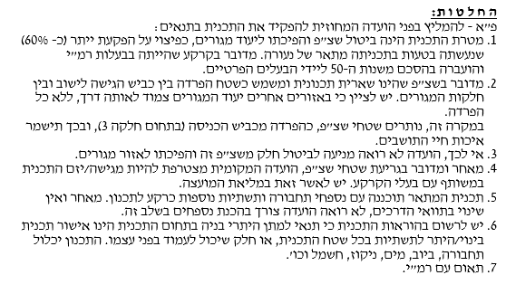
החלטת הועדה המקומית

Slide 2
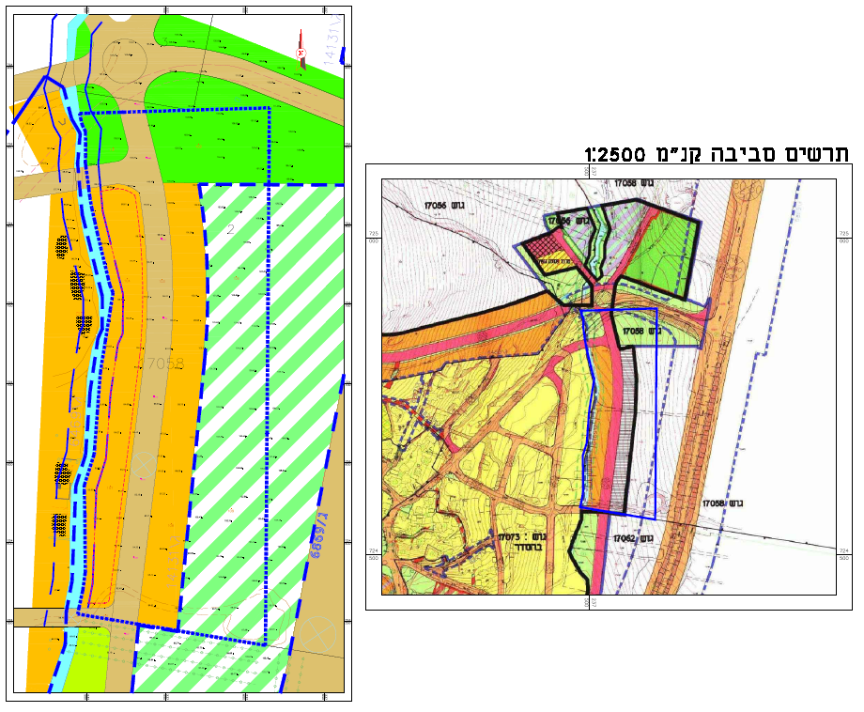
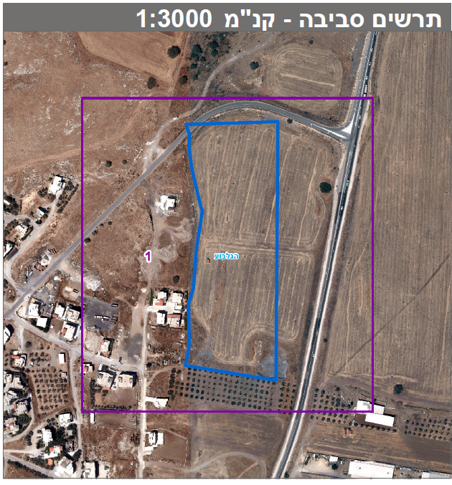
תכנית מפורטת בסמכות ועדה מחוזית 204-0894402:
שינוי יעוד משצ"פ למגורים - נעורה
מצב מאושר

Slide 3
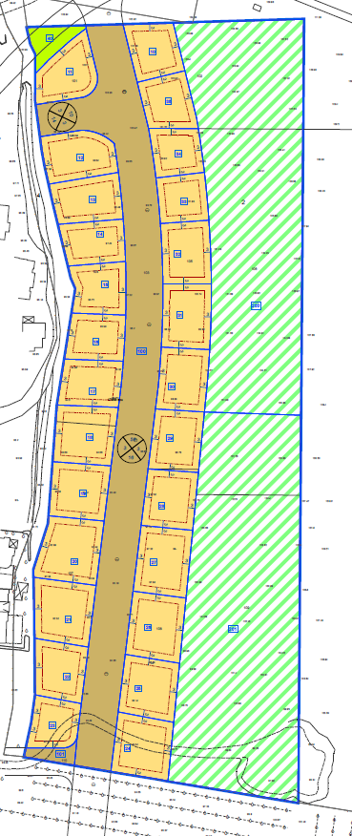
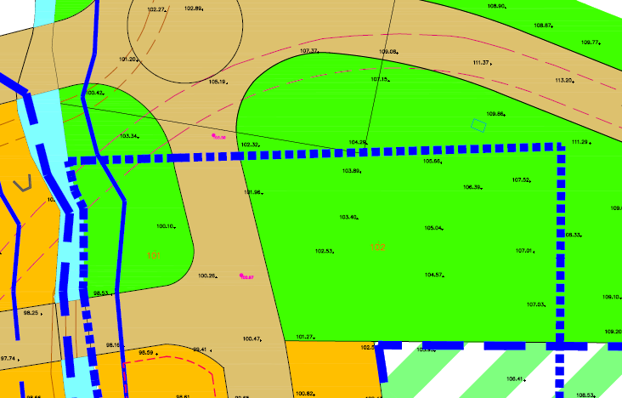
שטחי שצ"פ
המוצעים לביטול
מצב מוצע

